Slide 1
Die Physik um die Jahrhundertwende: von klassischen Theorien zu RT und QM

Slide 2
Ausgangspunkt
“Die wichtigsten Grundgesetze und Grundtatsachen der Physik sind alle schon entdeckt; und diese haben sich bis jetzt so fest bewährt, daß die Möglichkeit, sie wegen neuer Entdeckungen beiseite zu schieben, außerordentlich fern zu sein scheint.” – A. A. Michelson [1]
Newtonsche Mechanik etabliert
Mechanistisches Weltbild
Energieerhaltung, Impulserhaltung und Masseerhaltung absolut
Glaube, alle wichtigen Gesetze seien entdeckt
Dennoch: Vieles nicht durch eine allgemeine Theorie begründet

Slide 3
Probleme
Photoeffekt (1887): Licht keine Welle?
Radioaktivität (1896): Atome nicht unteilbar?
Schwarzkörperstrahlung: Ultraviolett-Katastrophe
Geschwindigkeitsabhängigkeit von m_{e}

Slide 4
zum Äther
Medium zur Übertragung von elektromagnetischen Wellen im Vakuum
Koordinatensystem K₀ als ausgezeichnetes Koordinatensystem
Versuch des Nachweises der Relativbewegung der Erde ggü. K₀
Woldemar Voigt (1887): c=const., Transformation von t
nicht relativ, es gibt ein ausgezeichnetes Bezugssystem

Slide 5
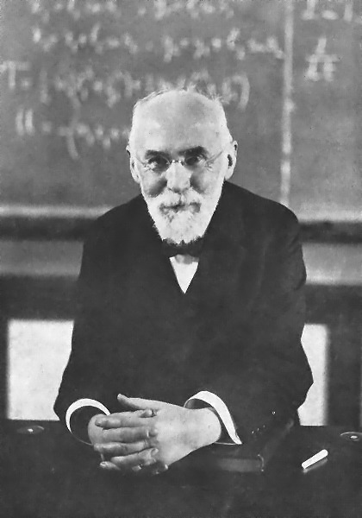
Die Väter der Relativitätstheorie
Hendrik Lorentz
Grundgleichungen der Elektrodynamik in allen inertialen Koordinatensystem gleich
Lorentz-Transformation der Koordinaten (mit dem Faktor sqrt(1-β²))
dennoch: absoluter Raum und Zeit; lokaler Raum und Zeit nur Rechengrößen

Slide 6
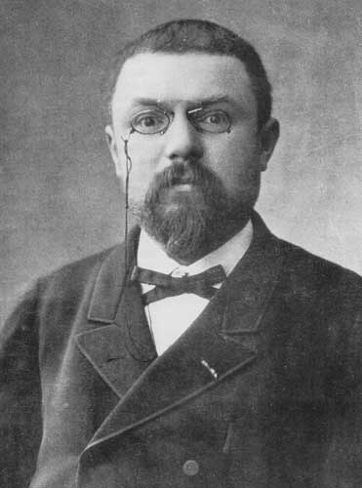
Die Väter der Relativitätstheorie
Henri Poincaré
Gruppeneigenschaften der Lorentz-Transformation
Lorentzinvariante x²+y²+z²-c²t²
Gruppe der Drehungen im 4D-Raum mit Koordinaten x, y, z und jct
Transformationsregeln für Ladungsdichte ρ, Stromdichte J, skalarem Potential φ und Vektorpotential A
dadurch: mathematische Grundlagen der Relativitätstheorie

Slide 7
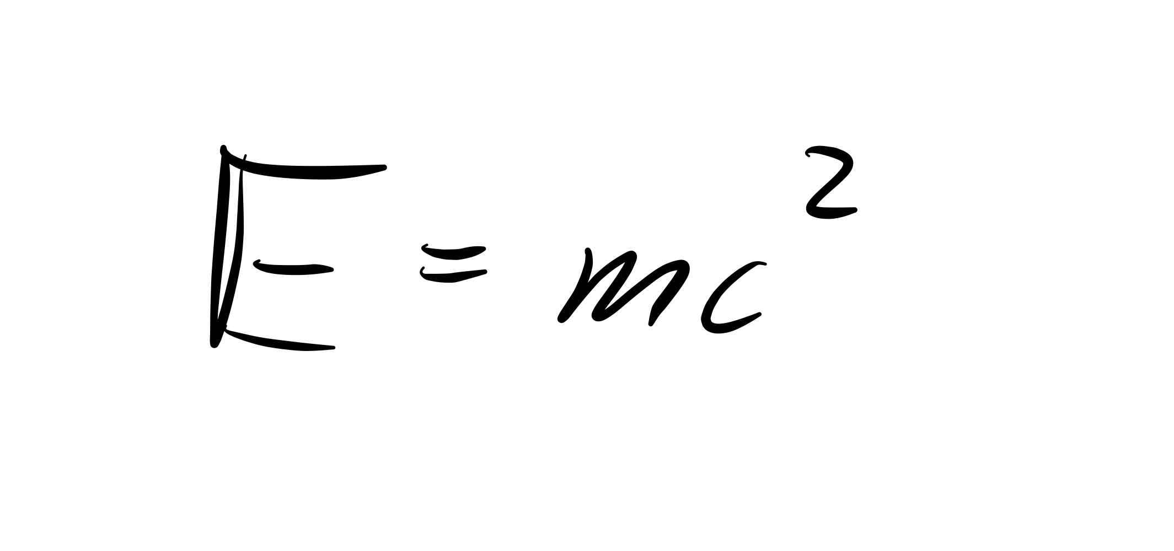
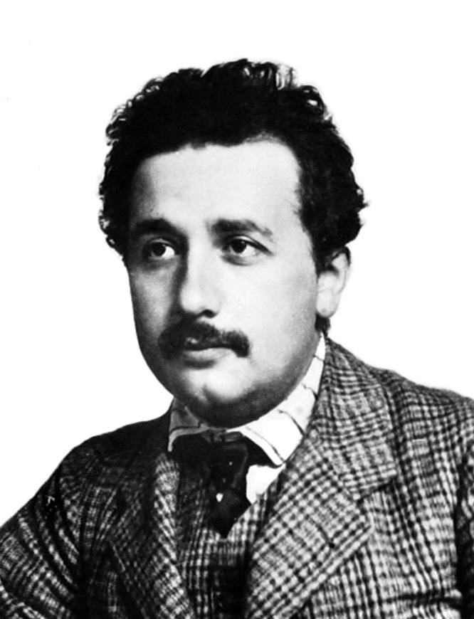
Die Väter der Relativitätstheorie
Albert Einstein
Kovarianz aller Naturgesetze ggü. Lorentztransformationen
einzige Voraussetzung: Lichtgeschwindigkeit unabhängig vom Bewegungszustand der Lichtquelle
kein ausgezeichnetes Bezugssystem K₀, kein Äther
Raum- und Zeitkoordinaten abhängig von der Geschwindigkeit des Bezugssystems
Äquivalenz von Masse und Energie
Allgemeine Relativitätstheorie: Gravitation durch Krümmung der 4D-Raumzeit hervorgebracht

Slide 8
Konsequenzen
Raum nicht mehr absolut (stattdessen: Lichtgeschwindigkeit absolut)
Geometrie des physikalischen Raumes kann nicht als a priorie gegeben angenommen werden, sondern ist empirisch zu bestimmen
Zeit nicht absolut
keine Gleichzeitigkeit
Masse nicht absolut

Slide 9
Der schwarze Strahler
absorbiert komplette einfallende Strahlung
strahlt Wärmestrahlung ab
Spektrum nach dem Kirchhoffschen Gesetz nur von Temperatur abhängig und für alle Körper gleich
Josef Stefan (1879): abgestrahlte Energie proportional zu T⁴
Ludwig Boltzmann: Thermodynamische Erklärung
Wilhelm Wien (1894): Maximum der Strahlungsintensität λ_{m} proportional zu 1/T

Slide 10
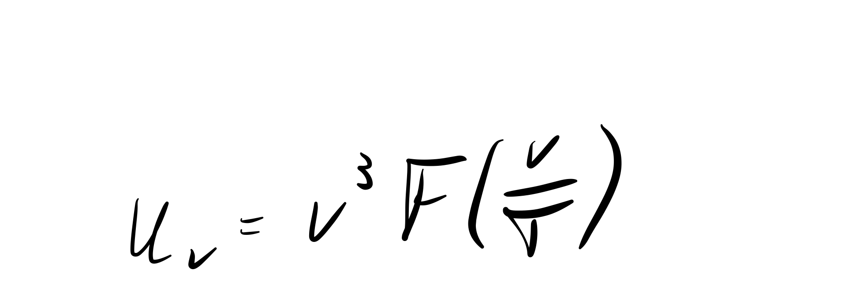
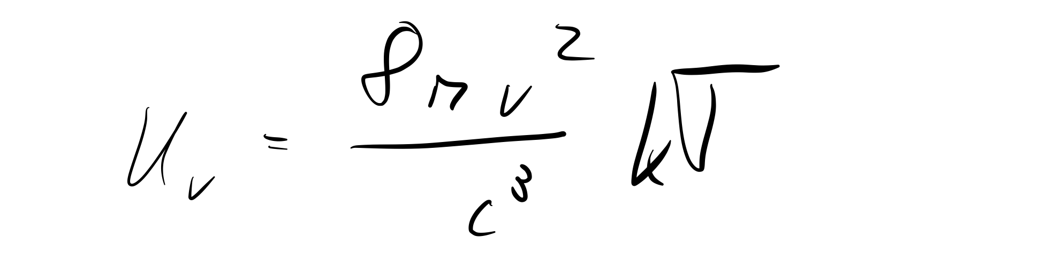
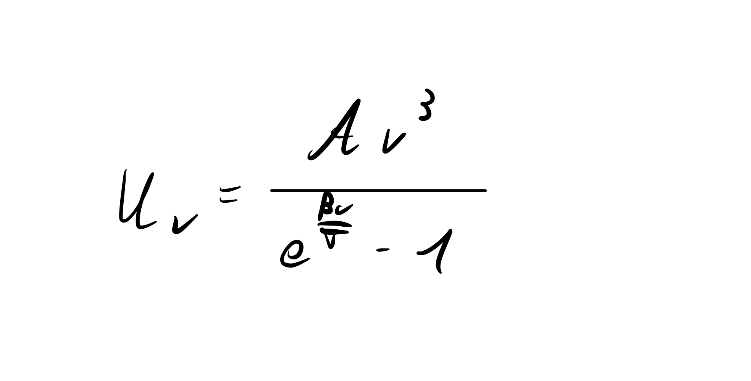
Der schwarze Strahler
Wien (1896): Formel für die Energieverteilung
nur für hohe Frequenzen
Rayleigh und Jeans (1900): Formel für Energiedichte auf Grundlage des Gleichverteilungssatzes
noch nicht allgemeingültig
“Ultraviolettkatastrophe”
Plancksches Gesetz (1900):
für alle Frequenzen gültig
keine theoretische Begründung

Slide 11
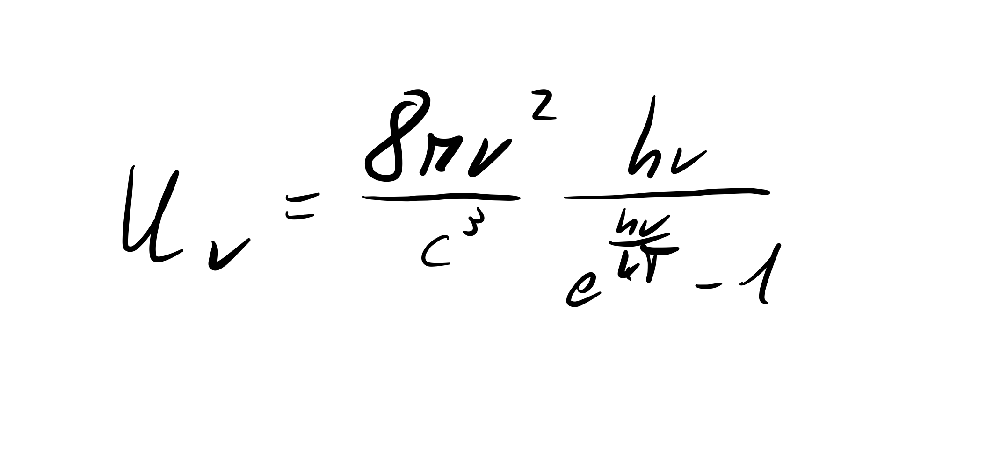
Das Wirkungsquantum
Entropie S=klnW (W Wahrscheinlichkeit eines Makrozustandes, proportional zur Zahl der Realisierungsmöglichkeiten des Zustands)
Zur Bestimmung der Realisierungsmöglichkeiten, muss die Gesamtenergie auf eine endliche Zahl von Teilenergien endlicher Größe aufgeteilt sein
Planck berechnet die Entropie von N Resonatoren der Frequenz ν
Einführung der “Hilfsgröße” h zur Charakterisierung der Größe eines Energiequantums
Ableitung einer theoretisch gut begründeten Formel für die Schwarzkörperstrahlung
für kleine Frequenzen erhält man Rayleigh-Jeans-Gesetz, für große Wiensches Gesetz
Berechnung der Gesamtstrahlungsleistung ergibt Stefan-Boltzmann-Gesetz

Slide 12
Weitere Entwicklung der Quantentheorie
Einstein (1905): Erklärung des Photoeffekts durch Lichtquanten
1906: Beschreibung der spezifischen Wärme fester Körper mit Quanten
Nils Bohr (1913): Atommodell mit diskreten Elektronenbahnen
Heisenberg (1925): Matrixmechanik: Physikalische Eigenschaften von Teilchen sind Matrizen, die sich mit der Zeit entwickeln
1927: Unschärferelation

Slide 13
Schrödingers Wellenmechanik
Louis de Broglie (1924): Materiewellen
Schrödinger (1926): Beschreibung von Mikrozuständen durch Wellen, klassische Mechanik als Grenzfall der Wellenmechanik
Äquivalent zur Matrizenmechanik
Heisenberg, Bohr (1927): Kopenhagener Deutung
Quantenmechanik indeterministisch
Messungen liefern nur Wahrscheinlichkeitsfunktionen

Slide 14
Folgen
Newtonsche Mechanik noch immer anwendbar:
im Grenzfall kleiner Geschwindigkeiten
im Grenzfall makroskopischer Systeme
Unzählige Anwendungen der Relativitätstheorie in der Astronomie
mit QT keine leicht verständlichen Begriffe (wie Bahn eines Körpers)

Slide 15
Quellen
K. Simonyi, Kulturgeschichte der Physik
S. Sambursky, Der Weg der Physik
E. Scheibe, Die Philosophie der Physiker
Bilder:
S. 5, 6, 7: gemeinfrei

